Slide 1


◆ 成长赛道 ◆

Slide 2

勇往直前，创造梦想的职业旅程
成长成果
成长行动
职业发展规划

Slide 3
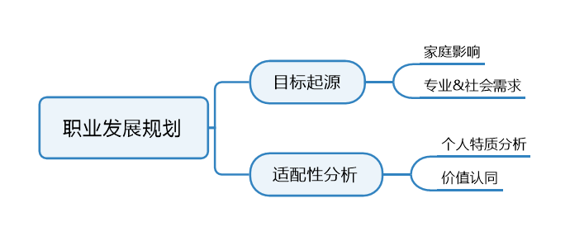
一、职业发展规划

Slide 4
一、职业发展规划 – 职业目标起源
我的表哥初中就去学习了计算机相关的技术，自己开了个电脑维修店，在我刚上小学的时候就教我打字、做系统、维修电脑等等相关知识，因此我从小就对计算机这个产品有了十足的兴趣。
在大学的学习过程中，发现对于本专业的就业方向大致分为三个方向。第一个方向就是从事研发方向，例如算法工程师、新的技术框架开发等等；第二个方向就是从事业务工作方向，这也是从事本行业的大多数去向，到各个公司从事产品的开发、维护等等；第三个方向就是从事与本专业无关的行业。
随着科技的进步和数字化转型的推动，计算机职业在各个领域都变得越来越重要，因此国家对计算机方向的人才需求是持续增长的。众所周知的就是国家关系于解决“卡脖子”问题等等。而本行业随着时代的发展对与技术人员的需求也是持续不断的，目前流量比较高的就是HarmonyOS的开发工程师，而其他厂商也要开发自己的产品则不可避免的需要相关技术的人员。
我的目标即面向业务的软件工程师，致力于开发出更普适的软件产品，提高国民的工作效率，生活需求，便利于普罗大众的同时实现对自我价值的追求。

Slide 5
一、职业发展规划 – 职业目标的适配性分析
通过互联网搜索和优秀校友讲座，我了解到目标职业的主要工作职责是软件工程师。软件工程师负责开发、设计和维护软件系统，并解决与软件开发相关的问题，对从业者的能力要求包括：
专业知识技能：软件工程师需要具备扎实的计算机科学和软件工程知识，包括编程语言、算法与数据结构、软件开发方法和工具等方面的知识。此外，他们还需要不断学习和更新自己的知识，以适应快速发展的技术领域。
可迁移技能: 除了专业知识技能，软件工程师还需要具备一些可迁移的技能，如问题解决能力、分析能力、团队合作能力、沟通能力和创新能力等。这些技能可以在不同的工作环境中发挥作用，并且有助于解决复杂的技术问题。
自我管理技能: 软件工程师需要具备良好的自我管理能力。这包括职业道德、素质、个性特征和品质等方面。他们需要具备责任心、自我激励能力、时间管理能力和团队合作精神，以高效地完成工作并与团队成员协作。
我学习的专业是软件工程，这为我提供了扎实的计算机基础知识和编程技能，为从事软件工程师职业奠定了基础。此外，我对软件开发和技术创新具有浓厚的兴趣，并且乐于解决复杂的问题。我在团队合作和沟通方面也具备较强的能力，这在软件开发过程中是非常重要的。他人对我的评价是我具备良好的分析能力和创新思维，并且在解决问题时具备耐心和毅力。我的价值取向是追求技术创新和社会价值，我希望通过软件开发来改善人们的生活。

Slide 6
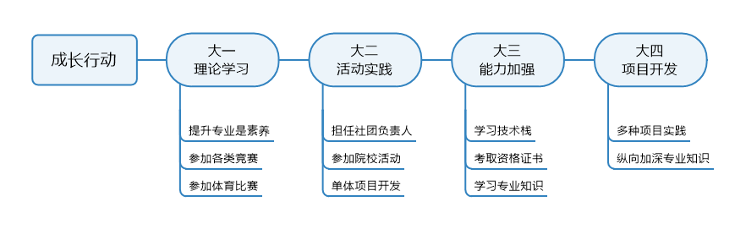
二、成长行动

Slide 7
岗位要求 | 符合要点 | 大一 | 大二 | 大三 | 备注
掌握计算机科学的基本知识:操作系统、计算机组成原理、数据结构、算法分析与设计、基本的编程语言、编译原理等学科 | 在校系统学习相关知识 | 学习C语言程序设计、离散数学、数字逻辑电路、电子技术 | 学习数据结构、Java语言面向对象程序设计、计算机组成原理、操作系统、软件工程、算法分析与设计、数据库 | 学习深入理解计算机系统、设计模式、UML统一建模语言、计算机网络、软件测试、It项目管理、人工智能 | 抓好自身学习、课堂学习之余自己对知识进行温习，查缺补漏
参与过一定规模的软件开发工作,积极参与开源社区并贡献过代码,自己编写过一定规模的代码 | 自己实现或小组合作开发单体架构项目 | 基于C语言开发停车场收费系统 | 基于JavaFX开发在线多人斗地主游戏 | 基于SpringBoot+Thymeleaf开发在线购物商城，基于django开发在线ECG分析系统、基于SpringCloud开发头条web系统 | 了解项目管理、需求分析和软件开发的基本流程
熟悉常用编程语言,诸如C/C++,java,python等,并对某一门或多门语言的特性有着较深入的理解 | 掌握Java开发核心技术栈 | 学习编程C语言 | 学习面向对象思想、Java语言、Python语言 | 深入学习基于java语言开发的技术栈 | 已经掌握javaweb、Mysql、SQL Server、MVC、Spring、Mybatis、Nginx、Redis、Docker、zookeeper等知识
基本的数据结构和算法设计能力,熟练掌握数据结构的应用和复杂度分析并灵活运用 | 了解并熟练应用基本数据结构和算法 | 学习数据结构 | 学习算法设计 | 在Leetcode持续练习 | 对于代码的进一步理解，简化代码，提高代码运行效率
沟通能力、表达能力以及团队合作能力,能够与团队中的成员协同开发,共同完成任务 | 具有良好的沟通能力、团队合作能力以及学习能力 | 参加义务维修站，面向全校师生提供电子产品维修服务 | 参加校园街舞社团并进行多次演出 | 组建项目小组合作开发多项小型软件项目 | 进一步提高了团队合作、沟通表达、组织管理的能力，同时加强了自我学习能力

Slide 8
三、成长计划
时间 | 目标 | 具体行动 | 评估调整
2023.7至今 | 学习开发技术栈 | 学习Java后端开发、架构设计等相关技术 | 已完成主要核心技术,部分主流框架,部分中间件的学习
2023.9至今 | 参考软考高级考试 | 认真学习架构知识，了解时代前沿的相关技术 | 学习结果尚可，成功参考
2023.11至今 | 学习本专业的课程 | 不旷课不早退，除了上课听讲以外，课下再次学习相关课程 | 过程中由于工作有些许中断，但目前已形成了有体系的笔记内容
2023.11至今 | 学习相关408相关知识 | 夯实计算机理论基础,同时也为考研做相关准备 | 在专业课程学习的同时有相关学习
2023.12至今 | 增加项目经验 | 学习开源项目,独立开发单体架构的项目 | 已完成管理系统和媒体平台系统的开发

Slide 9
勇往直前，创造梦想的职业旅程，我将坚守初心，追逐梦想。无论前方道路如何崎岖，我都会毫不退缩地迈出每一步，勇敢面对困难和挑战。我相信，只要我坚持不懈，将梦想转化为行动，就能够创造出令人惊叹的成就。我将用汗水和努力铸就自己的辉煌，让梦想在现实中绽放光芒！
谢谢大家！

